Slide 1
HoloLens
Desarollando para mixed reality
Arcadio García
@arcadio_g_s

Slide 2
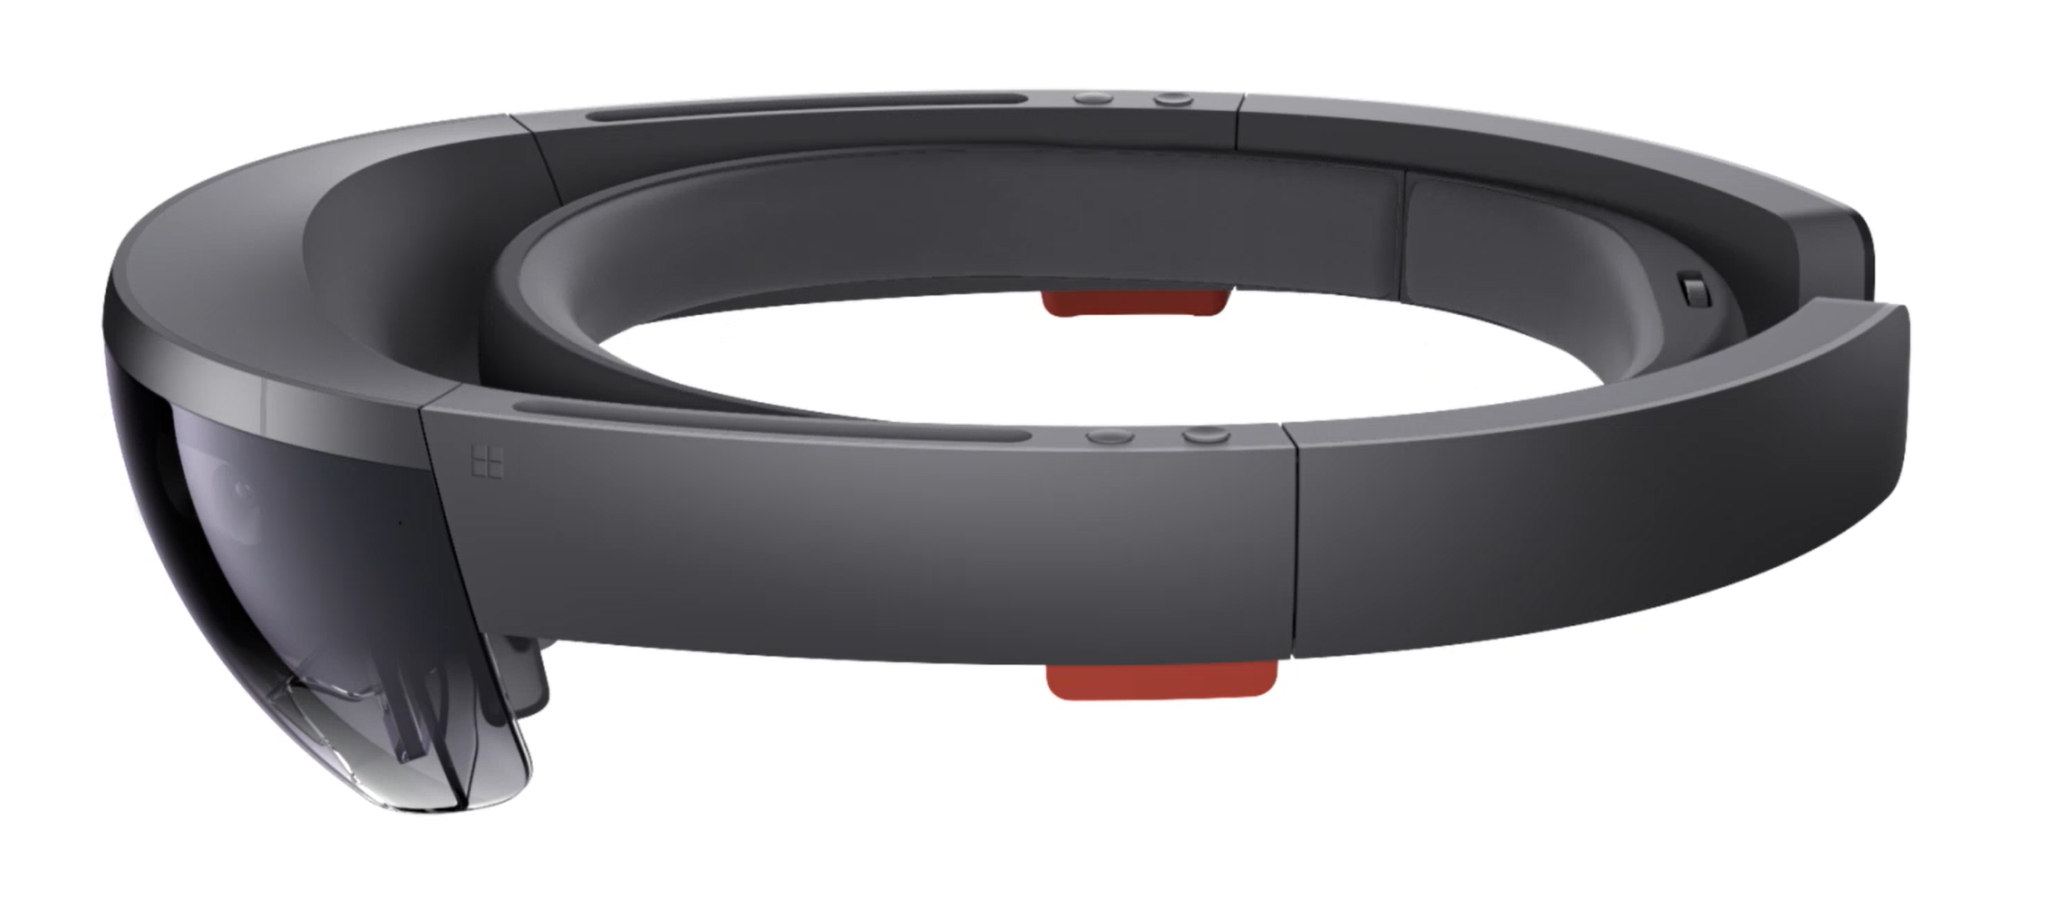
“The first untethered mixed reality headset”

Slide 3
“The first untethered mixed reality headset”
Es un visor que se lleva en la cabeza

Slide 4
“The first untethered mixed reality headset”
Coexisten Realidad Virtual y el mundo físico

Slide 5
“The first untethered mixed reality headset”
No necesita cables ni PCs externos

Slide 6
“The first untethered mixed reality headset”
Es el primero de una nueva categoria de dispositivos

Slide 7
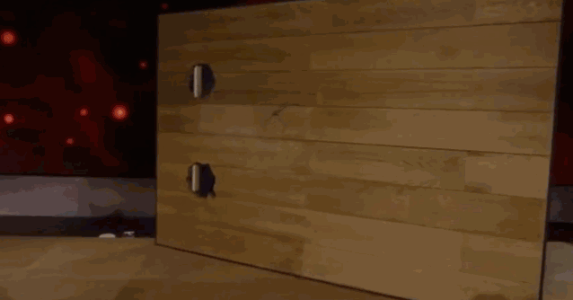
Mixed reality

Slide 8
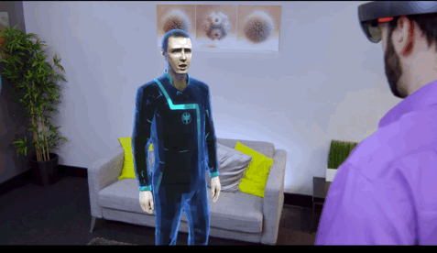
Mixed reality

Slide 9
Mixed reality
Que permite hacer?
Colaborar con otras personas trabajando en objetos virtuales
Educación, Investigación
Crear experiencias y juegos que entienden y se integran con el mundo real
Fragments, Roboraid
Interactuar con apps mas allá de la pantalla
UWP, Cortana
Complementar el uso tradicional del PC
Segunda pantalla, visualización 3D

Slide 10
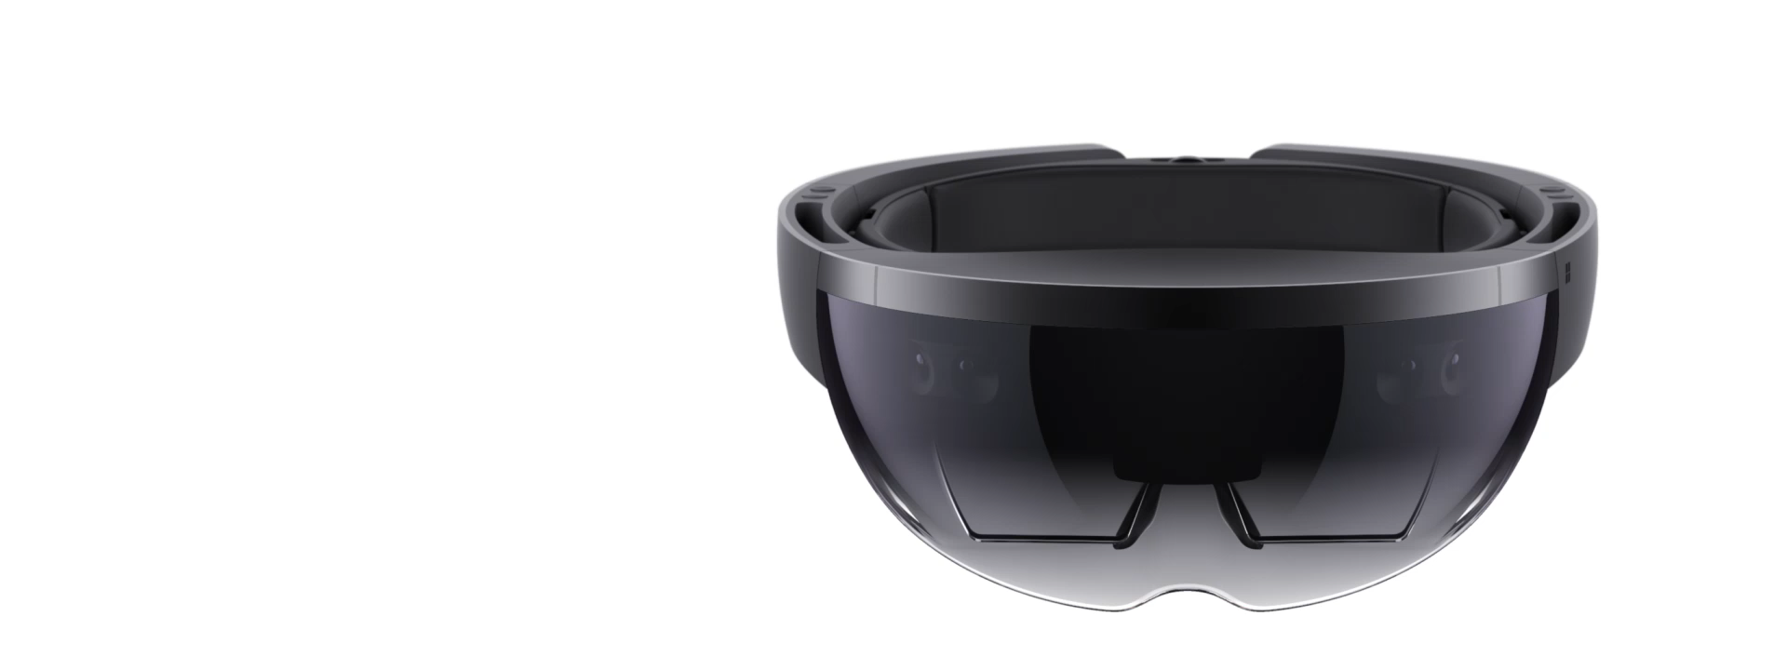

Slide 11
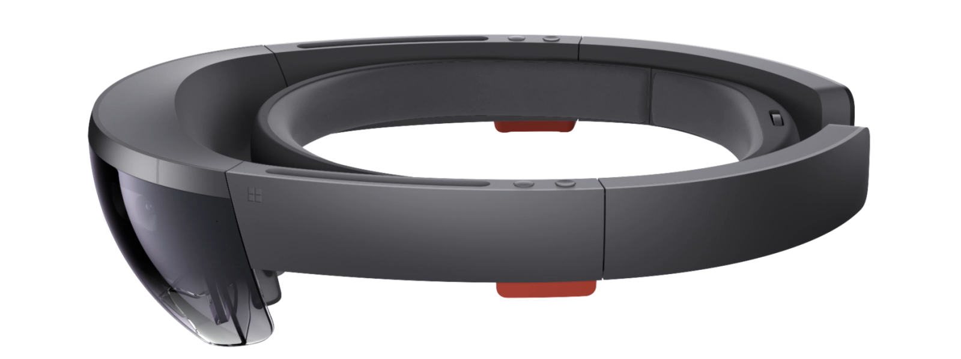
Controles volumen
Boton ON/OFF
Controles brillo

Slide 12
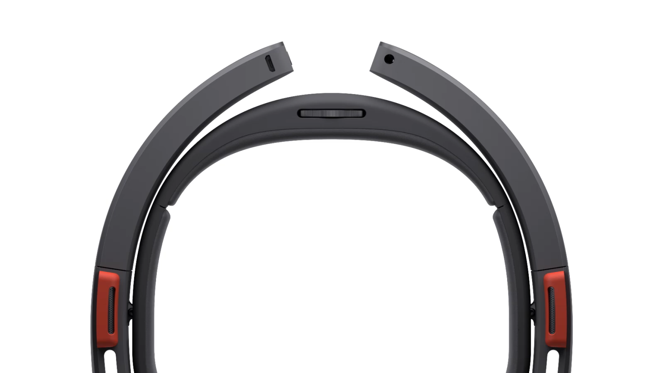
Micro USB
Headphone Jack
Sonido espacial

Slide 13
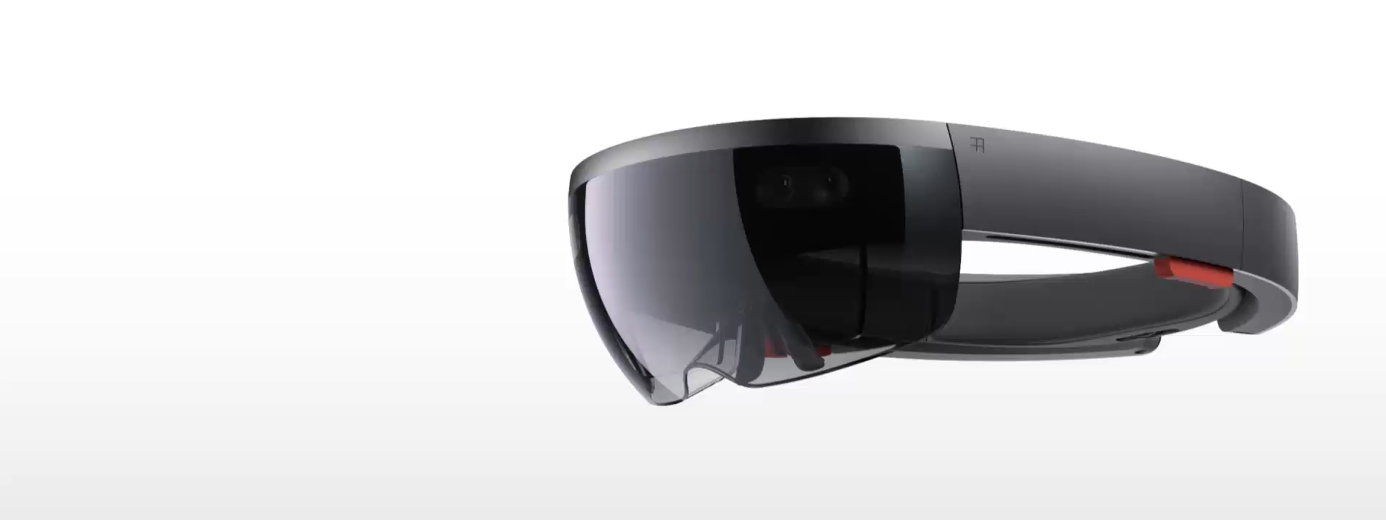
x4 Camaras procesamiento ambiental
IMU
(Acelerometro,
giroscopio,
magnetometro)
Camara de profundidad
Camara HD

Slide 14
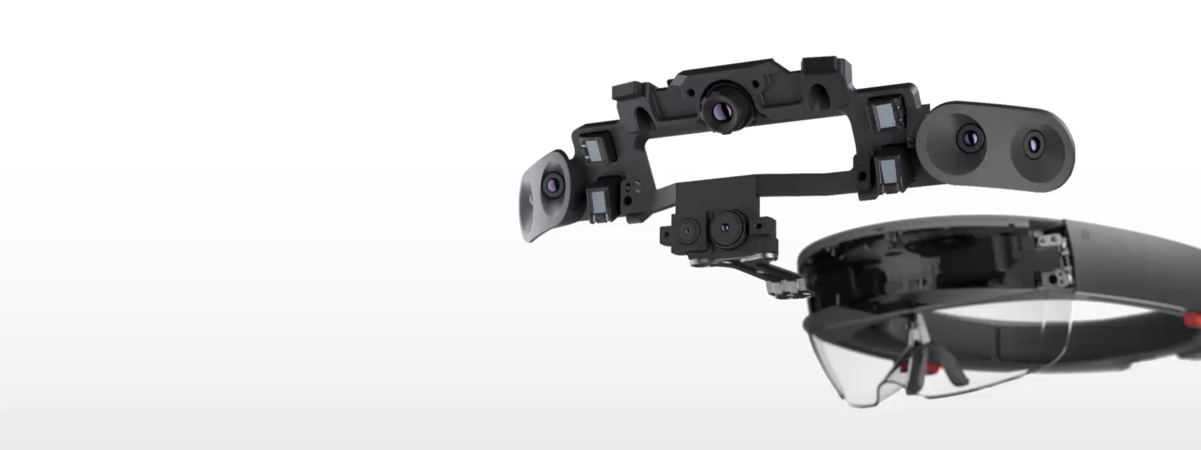
Lentes transparentes (waveguides)
x2 Motores de luz HD 16:9

Slide 15
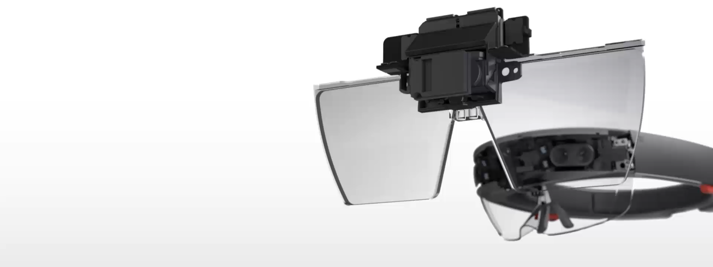
Procesador Intel Atom (Cherry Trail) 32 bits de 14 nm
1GB RAM
Holographic Processing Unit (1 Teraflop)

Slide 16
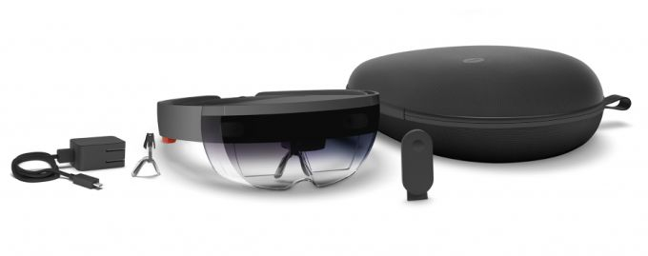
Clicker

Slide 17
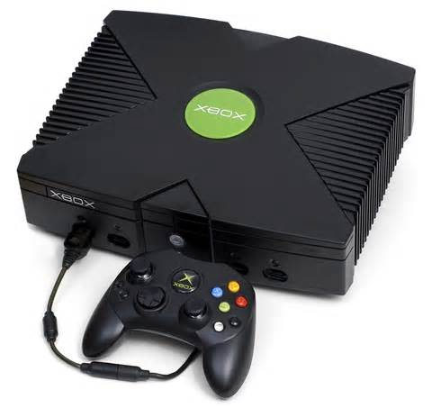
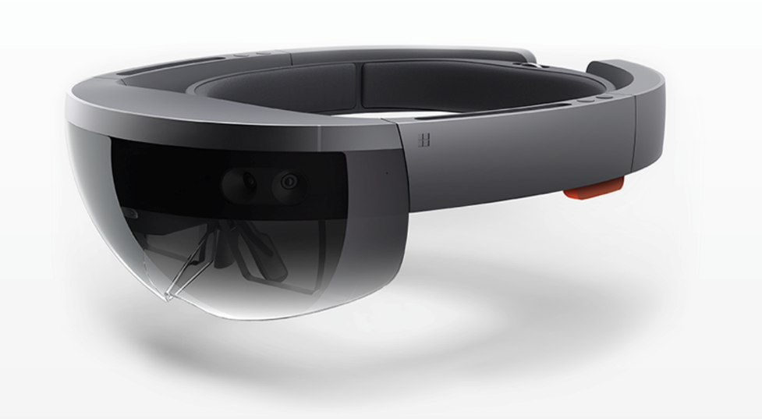
==

Slide 18
!=

Slide 19
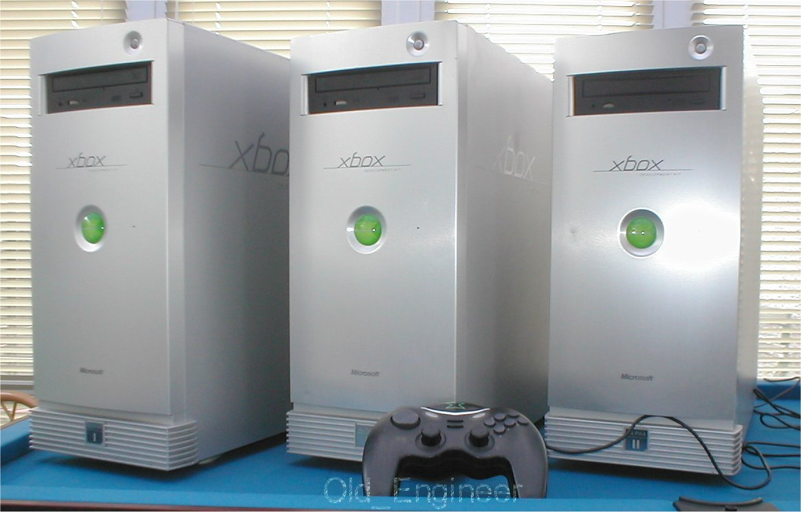
!=
==

Slide 20
Windows Holographic
Es windows 10
…
YA ESTA, ESO ES TODO

Slide 21
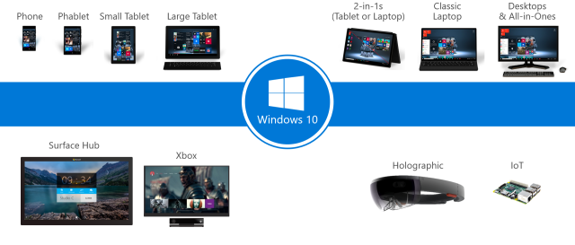
Windows Holographic
Onecore

Slide 22
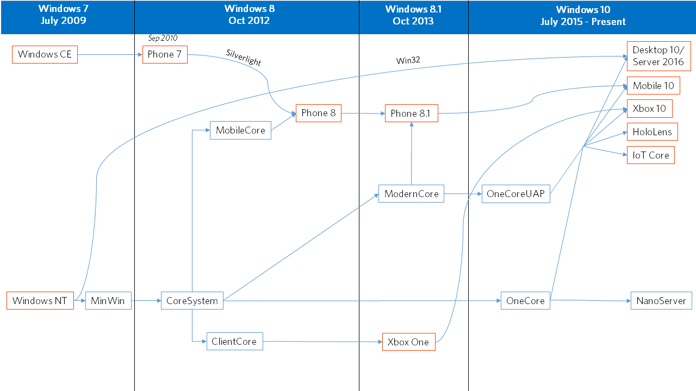
Windows Holographic
Onecore

Slide 23
Windows Holographic
Onecore

Slide 24
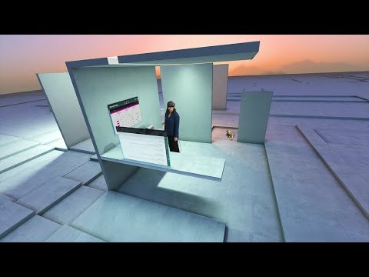
Windows Holographic

Slide 25
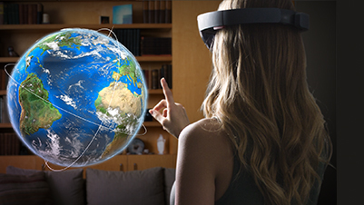
Windows Holographic
Gaze
+
Air-tap
(Raton)

Slide 26
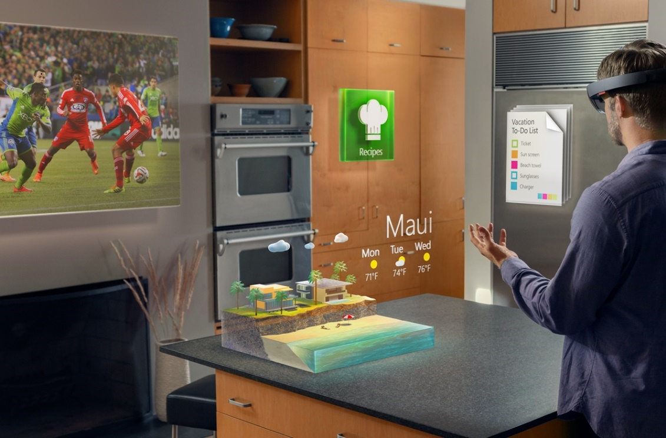
Windows Holographic
Bloom
(Tecla Windows)

Slide 27
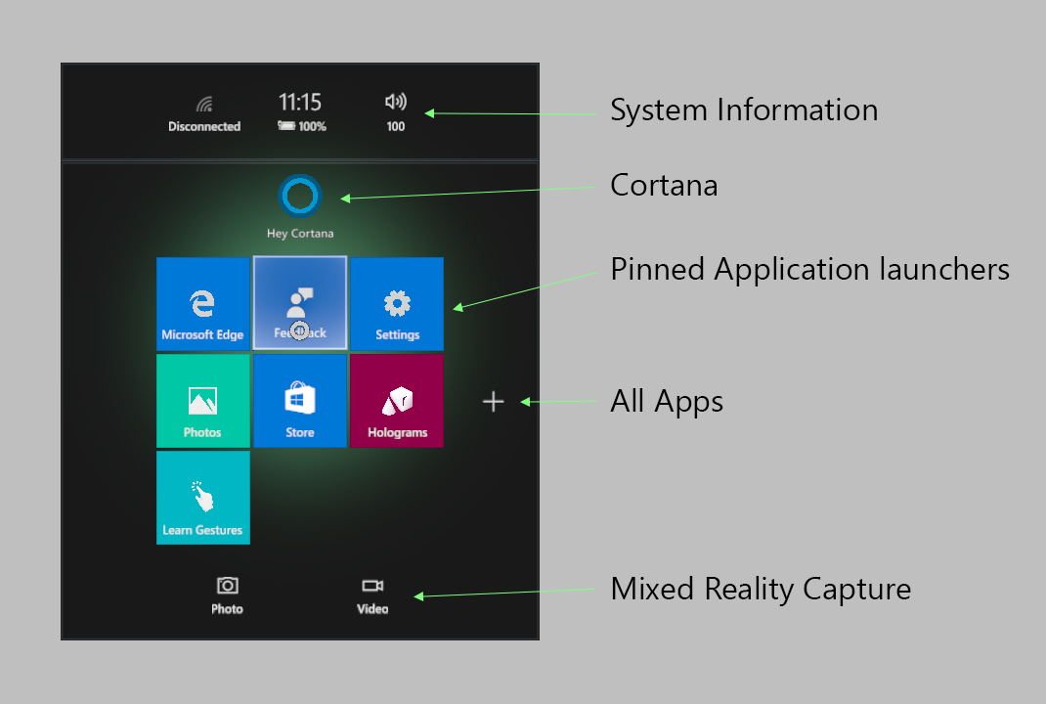
Windows Holographic
Start menu

Slide 28
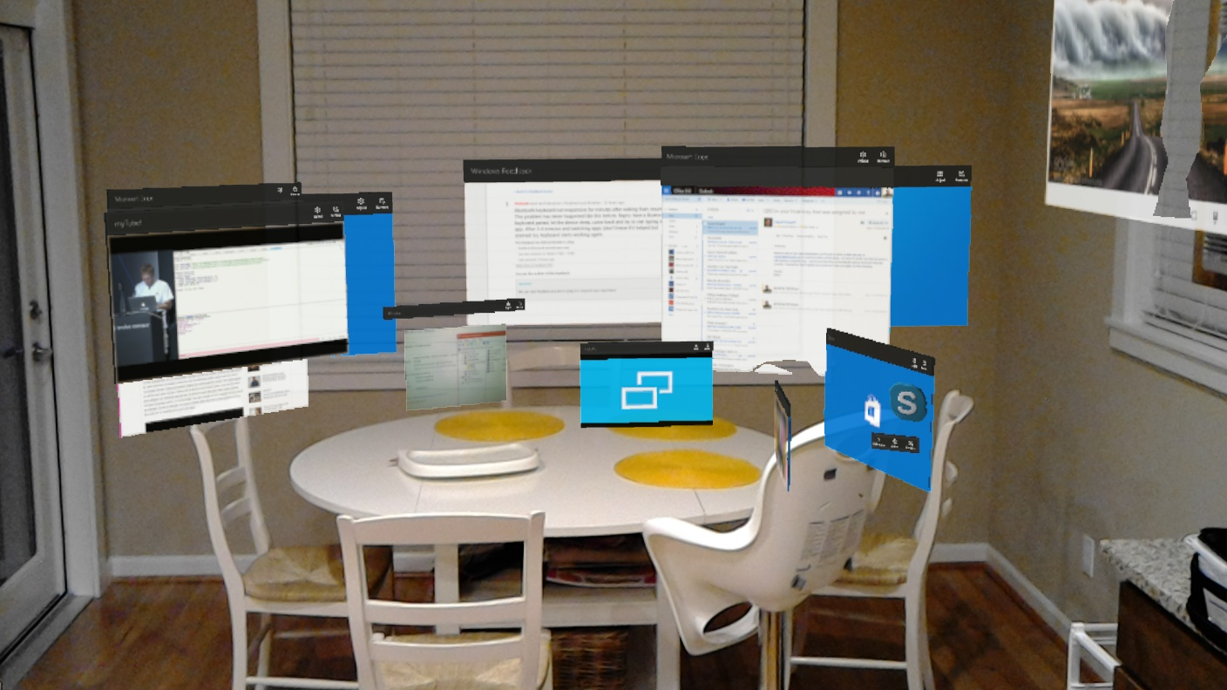
Windows Holographic
Apps 2D ancladas al entorno

Slide 29
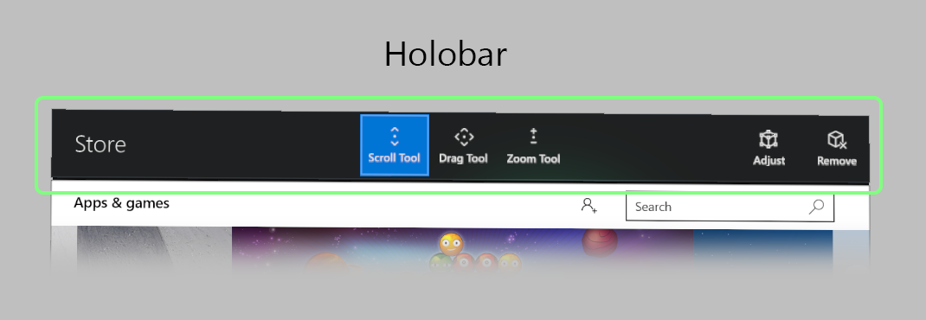
Windows Holographic
Gestionando apps 2D

Slide 30
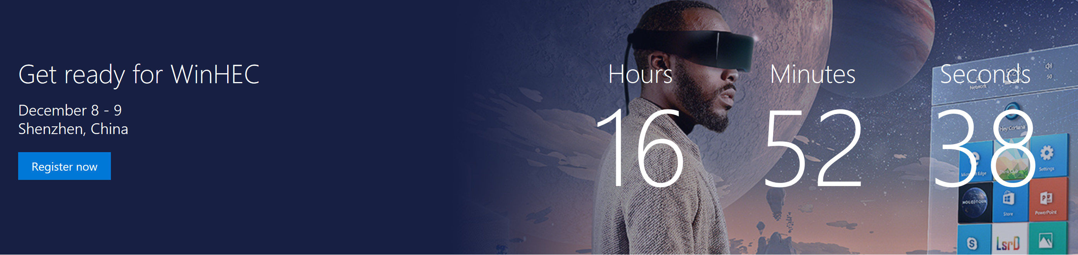
Últimas novedades

Slide 31
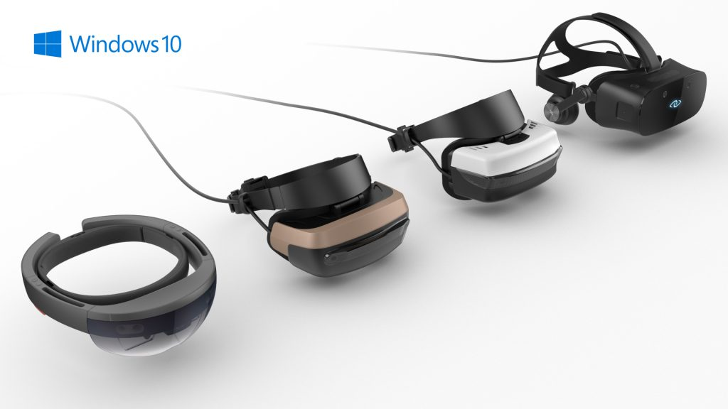
Últimas novedades
6 partners
Acer
ASUS
Dell
HP
Lenovo
3Glasses

Slide 32
Últimas novedades
Precios desde 300$
Primera mitad 2017

Slide 33
Últimas novedades
Intel Core i5
Gráficos Integrados
8GB RAM
HDMI USB 3.0 o DisplayPort
Disco Duro de 100GB+
Bluetooth 4.0 para accesorios

Slide 34

Inside Out

Slide 35
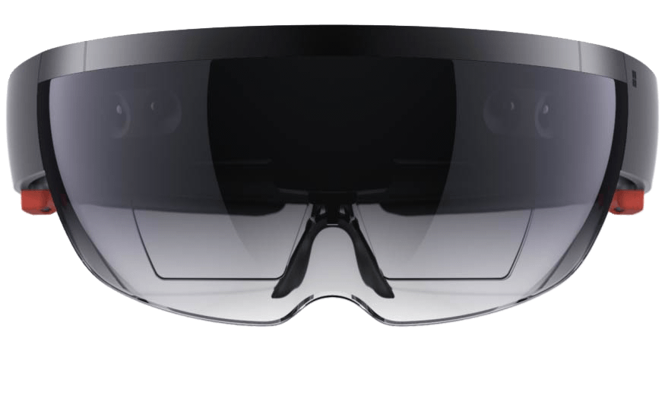
Inside Out Tracking

Slide 36
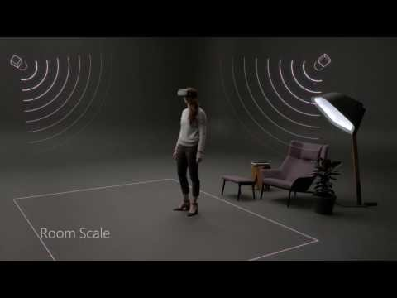
Inside Out Tracking

Slide 37
Desarrollar para Windows Holographic
Ahora mismo:
Universal Windows Platform
Apps tradicionales - C#, C++, JS, VB
Apps ‘inmersivas’ –C++ o C# (DirectX), JavaScript (WebGL)
Middleware (e.g. Unity)
HoloLens o Emulador de Visual Studio
2017
Headsets de OEMs

Slide 38

Apps 2D
Paso 1: Desarrolla una app para Windows 10
Paso 2: Publicala en la tienda
Paso 3: Echate una siesta
Paso 4: PROFIT

Slide 39
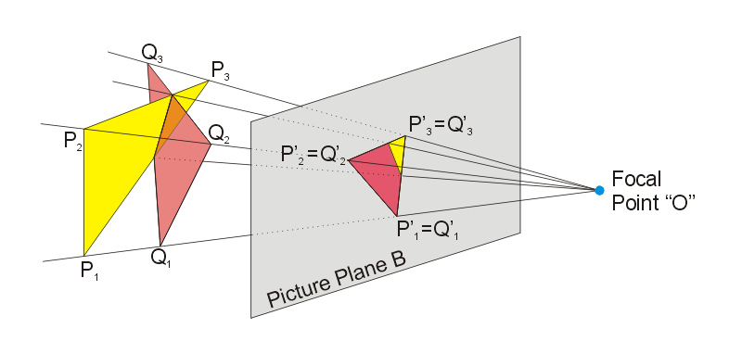
DirectX
Es un conjunto de APIs para el desarrollo de aplicaciones multimedia y juegos
Nos permite acceder a memoria (buffers) y procesamiento de la GPU

Slide 40
DirectX
Espacios holográficos (swap chain)
m_holographicSpace = HolographicSpace::CreateForCoreWindow(window);
Localizando al usuario
m_locator = SpatialLocator::GetDefault();
SpatialStationaryFrameOfReference m_referenceFrame =
m_locator->CreateStationaryFrameOfReferenceAtCurrentLocation();

Slide 41
DirectX
Prediciendo la posición del usuario
HolographicFrame^ holographicFrame = m_holographicSpace-> CreateNextFrame();
HolographicFramePrediction^ prediction = holographicFrame-> CurrentPrediction;
Actualizar nuestro contenido (nuestra lógica)
Posicionar los objetos (hologramas)
Matriz Transformación = Matriz Rotación x Matriz Traslación
Especificar punto focal

Slide 42
DirectX
Actualizando la predicción
holographicFrame->UpdateCurrentPrediction();
HolographicFramePrediction^ prediction = holographicFrame-> CurrentPrediction;
Calcular la proyección de la vista para cada ojo
Proyección vista = Traslación cámara x Matriz proyección cámara
Renderizamos la escena para cada ojo (Se encargan los shaders)
Mostramos el frame
HolographicFramePresentResult presentResult = frame- > PresentUsingCurrentPrediction();

Slide 43
Unity
Es un motor 3d genérico multiplataforma
Es necesario bajarse
la HoloLens Technical Preview
Unity 5.5
Camara
Gaze
Gestos
Input de voz
World anchors
Persistencia
Sonido espacial
Mapeo espacial

Slide 44
Unity
Camara:
Ya se encarga del head tracking y rendering
Necesario poner el color de fondo a negro
Añadir capabilidades al manifiesto:
SpatialPerception, WebCam, Microphone…
Exportar como:
UWP
Desplegar desde Visual Studio a HoloLens o al Emulador

Slide 45
Unity
//GestureRecognizer
recognizer = new GestureRecognizer(); recognizer.TappedEvent += (source, tapCount, ray) => {
//Hacer lo que sea
};
recognizer.StartCapturingGestures();

Slide 46
Unity
//Gaze
var headPosition = Camera.main.transform.position;
var gazeDirection = Camera.main.transform.forward;
RaycastHit hitInfo;
if (Physics.Raycast(headPosition, gazeDirection, out hitInfo)) {
FocusedObject = hitInfo.collider.gameObject;
} else {
FocusedObject = null;
}

Slide 47













Quién lo esta usando ahora mismo?

Slide 48
Y esto es solo el principio…
HoloLens es un Dev Kit, para que los desarrolladores puedan comenzar a desarrollar en Mixed Reality
Microsoft sigue trabajando en mejorar tanto el hardware (HoloLens) como el software (Windows Holographic)
En 2017 comenzarán a aparecer productos de otros OEMs, con los que Microsoft comparte la tecnología que hace HoloLens posible

Slide 49
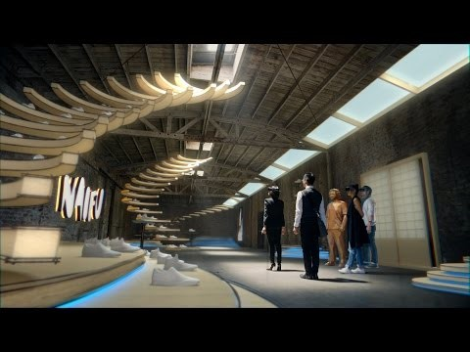
Y esto es solo el principio…

Slide 50

https://github.com/UamNet/HoloLensDemos

